Slide 1
蓝源百年渡家族财富管理体系简介

Slide 2
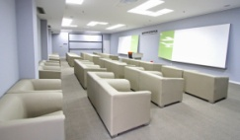
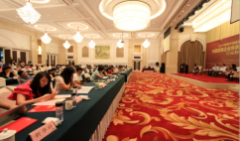
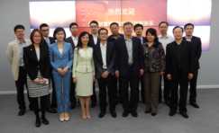
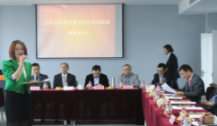
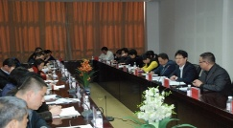
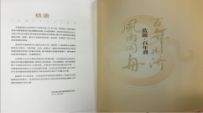
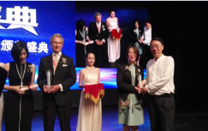
2013-5蓝源家族财富管理研究院成立，力求以国际化视野开展家族财富管理研究
发展历程
2014-6-20，香港家族办公室协会注册，百年渡家族办公室平台正式进入筹备，6月28日，研究院举办中国首届家族财富管理峰会
2015-4-18，举办正和岛家族财富传承研究院部落筹备会议
为首批仅五家获“国家级财富管理金融综合改革试验区”颁发的“家族办公室”牌照的专业家族财富管理机构之一
2015-4-1，召开青岛财富管理监管政策闭门会讨论会，提交家族财富管理发展的政策建议
境内最大的专业家族财富管理机构之一
2015-9-10，参加青岛金融办会议，我方报告获得众多肯定
团队现有优秀人才30余名（硕士以上学历占60%）
2015-9-24，受邀参加连通世界-投资中国-全球LP-GP交易博览会，发布中国家族财富管理研究报告
2016-5-14，主办首届国际家族办公室大会。并获得大会奖项
2017年，受广州政府邀请正式全面入驻广州市温泉财富小镇。

Slide 3
公司特色
七大NO.1
家族财富管理研究院；家族财富管理系列丛书；家族财富管理方向课程体系、家族财富管理方向专业；“家族办公室”牌照；构建两岸三地家族财富管理协会；为家族财富管理机构搭建服务平台的开放型机构；成功举办国际家族办公室大会。
01
先行典范
02
B2B+O2O
打造专业管理机构加盟、协会配套有序协作、平台开放共生共赢的平台型家族财富管理模式。中国首家也是唯一家族办公室B2B+O2O服务平台，成为两岸三地财富管理机构的入驻平台。
特色
平台模式
03
专业人士
家族财富管理的专业人士，50%以上的硕士以上学位，科学的人才资本化机制、合伙人架构和跨领域专业人士的强强组合，提供家族财富立体式跨界管理服务。2016第一届国际家族办公室大会云集与会嘉宾1500余位，创此类大会规模的先河。
团队价值

Slide 4
公司特色
三位一体生态金融体系
家族财富板块与基于企业全生命周期的全产链基金管理模式、第三方科技金融人才服务平台一起共同构成了蓝源投资集团三位一体的金融生态体系，互为依托，共同成长。让蓝源资本家族财富板块更具特色和生命力。
04
05
母体优势
政府管理新选项
上升到国家战略，政府引导基金创新型管管理模式正成为政府的首选；家族财富管理前瞻性研究成为政府重点关注的社会领域，未来五年爆发点即将来临。
政府支持
06
顶级资源汇集
来自美国、欧洲、美国东南亚、香港，台湾等200多家顶级家族财富管理机构包括罗斯柴尔德家族、包玉刚家族等共同打造
特色
07
顶级资源
中国特色复合型盈利模式
聚焦家族财富管理和家族基金，形成特有担任专业性赢利模式+平台式赢利模式+碎片整合式赢利模式+产业互联网赢利模式+家族基金赢利模式，共同打造家族财富管理领域的阿里巴巴
独特
商业模式

Slide 5
百年渡简介
1
家族办公室
会计事务所
机构服务
律师事务所
创新家族办公室运营模式
家族对话窗口
整合机构平台
理财机构
信息化服务
门户网站
私人银行家
2
利用平台化思维整合全国的家族服务机构，将众多资源整合到一个平台上，致力于打造“家族办公室的万达模式”。
财富商学院
家族办公室供应链集成服务平台
4
互联网
人才输出
精准培训
中国金融四十人论坛智库
家族财富管理研究院
家族资本
平台母基金
百年渡是家族财富管理领域资源汇聚和协作的平台，通过 B2B2F + O2O 模式，构建一个围绕家族客户、家族办公室（FO）、以及家族办公室服务机构的生态圈。
家族基金
行业基金
3
3
融资平台

Slide 6
百年渡商业模式
服务机构(B)
家族金融
线上互联网平台(O)
服务机构(B)
家族尊享
合作渠道
合作渠道
百年渡家族办公室服务平台
评级认证
评级认证
线下运营平台(O)
提供业务平台和业务支持
输出服务
输出服务
区域FO（B）
家族FO(B)
个人FO（B）
服务标准
人才培养
评级认证
服务标准
人才培养
评级认证
输出服务
筛选甄别
家族客户
(F)
家族客户
(F)
家族客户
(F)

Slide 7
研究院特色
产学研融合体系
职业培训
创新教学
人才培养
金融服务实践
实践基础
理论支撑
理论支撑
完善指导
家族财富管理研究院
研究院基于对国外家族财富管理的研究，结合中国经济文化的背景，提出并实践中国式家族财富管理整体解决方案。
基于我们深度涉入的家族办公室案例，梳理沉淀从前期沟通、组建到后期操作、管理的全流程实践经验，用第一手经验来进一步完善理论研究。
通过灵活多样的实战训练，将实践和研究的成果最终全部付诸于创新教学环节中。

Slide 8
特色教育
世界首个家族财富管理方向课程体系
浙江省教育厅批准的唯一家族财富管理方向专业
目前为止已招收企业家二代为主体的80名学生进行本科教育
（2013届家族财富管理方向33人；2014届家族财富管理方向47人）

Slide 9
特色教育
课程体系
家族文化与制度
财富传承财税解析
家族财富管理概论
家族文化历史脉络
家族文化的基因
家族文化传承的组织与机制
家训与家族文化理念
家族宪法、家族理事会
整体税务规划方案的设计
家族传承中合理避税手段
财富管理与传承中涉及的税务领域的风险与解决路径
家族模式的重新崛起
认识家族财富管理
海内外家族财富管理概况
家族财富管理运作
家族企业管理与传承的创新模式
家族办公室
家族人才资本化
财富传承法律解析
家族传承模式解析
家族财富管理结构剖析
家族办公室中国运作模式
家族基金的组建要点
家族基金的管理指导
将人力资源转化为人力资本的方式，解决家族企业人才短缺、中高层管理人员流失与家族企业人才发展瓶颈的难题
婚姻财富管理风险及防范
财富传承中遗产税如何规划
有效的手段规避家族财富管理与传承中的法律风险

Slide 10
特色教育
课程体系
家族文化与制度
财富传承财税解析
家族财富管理概论
家族文化历史脉络
家族文化的基因
家族文化传承的组织与机制
家训与家族文化理念
家族宪法、家族理事会
整体税务规划方案的设计
家族传承中合理避税手段
财富管理与传承中涉及的税务领域的风险与解决路径
家族模式的重新崛起
认识家族财富管理
海内外家族财富管理概况
家族财富管理运作
家族企业管理与传承的创新模式
家族办公室
家族人才资本化
财富传承法律解析
家族传承模式解析
家族财富管理结构剖析
家族办公室中国运作模式
家族基金的组建要点
家族基金的管理指导
将人力资源转化为人力资本的方式，解决家族企业人才短缺、中高层管理人员流失与家族企业人才发展瓶颈的难题
婚姻财富管理风险及防范
财富传承中遗产税如何规划
有效的手段规避家族财富管理与传承中的法律风险

Slide 11
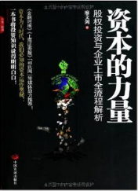
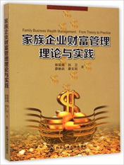
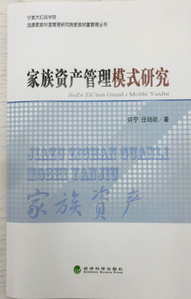
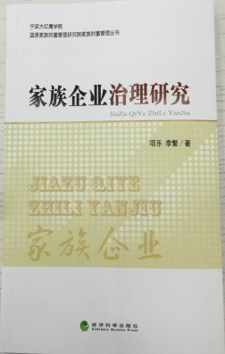
学术高地
发表相关专著
《资本的力量》
系统、全面地阐述了股权投资领域的相关理论。同时结合丰富的投资经验，详尽地表述了国内企业进行股权投资活动时，在“募、投、管、退”各个环节的实际操作模式。
《家族企业治理》
《家族资产管理模式研究》
《家族财富管理概论教材》
未来还将陆续出版多本对应各课程的教材及丛书。
《家族企业财富管理理论与实践》
多方位剖析了家族办公室，总结了家族办公室治理的特色和模式，给出了家族办公室的核心功能。
《企业品牌美学》
本书内容包括：绪论、品牌的历史文脉、企业品牌理解、企业品牌的审美之维、品牌审美的心理分析、企业视觉品牌审美、企业品牌审美与传播等。
《中华老字号与文化创意产业》

Slide 12
定制式家族财富管理整体解决方案
定制式家族基金结构图
家族成员
定制式家族控股平台
家族办公室
柔性结构
生活保障基金
企业一
教育保障基金
家族保障基金
家族企业
企业二
风险保障基金
……
节税避税
打造家族品牌
产业链布局
转型升级
家族产业基金
人才资本化平台
直接投资
教育慈善
环保公益
家族公益基金
二代创业基金
医疗慈善

Slide 13
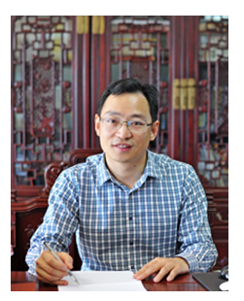
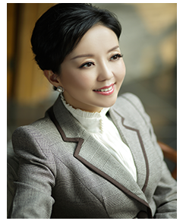
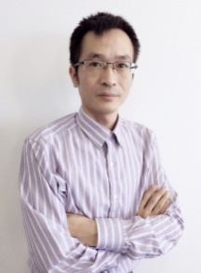
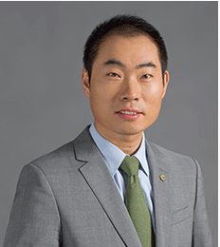
香港家族办公室协会
蓝源资本董事长廖文剑博士为香港家族办公室协会会长
香港家族办公室协会会长
廖文剑博士
大成律师事务所高级合伙人
王芳女士
蓝源百年渡家族办公室总裁
武军先生
恒天财富（香港）董事局主席
方建奇先生
香港家族办公室协会(Association of Family Offices in Hong Kong)，于2014年6月20日在香港注册登记，面向两岸三地发展会员，是一家链接境内外家族财富管理及研究机构、家族办公室从业人员、家族办公室业务相关服务机构、资深专家学者的行业性社会团体。香港家族办公室协会会员类型分为专业会员和普通会员；专业会员包括家族办公室机构、家族办公室研究机构及家族办公室服务领域资深人士。单一家族办公室会员指为一个家族提供服务的家族办公室机构或个人；联合家族办公室会员指为多个家族提供服务的家族办公室机构或个人；普通会员包括金融类家族服务机构或个人、非金融类家族服务机构或个人、教育培训类机构会员或个人。团体类机构会员包括关联行业协会、学术团体等。
协会宗旨：
立足于中国经济社会快速发展，着眼于两岸三地经济、社会、文化的交流与融合，发挥政府、市场与客户之间的桥梁和纽带作用，聚集境内外家族办公室、相关研究领域、相关服务机构、相近行业组织的精英，共同构建行业资源整合、交流互动、协同合作、自律规范的平台。发挥咨询策划功能，创新家族财富管理与发展模式，助力民营企业转型升级;提供行业服务，促进行业交流和创新，提升行业执业素质，提高行业竞争力；整合行业资源，提升行业总体发展格局和水平；实施行业自律管理，促进会员合规经营，维持行业的正当经营秩序；促进会员忠实履行家族财富管理和传承的义务和社会责任，推动行业健康可持续发展。

